Slide 1



KHỞI ĐỘNG
Nêu cấu tạo của bài văn tả cảnh.
Những hình ảnh trong đoạn clip sau là cảnh nào?
ở đâu?

Slide 2


Tập làm văn
LUYỆN TẬP TẢ CẢNH

Slide 3


Yêu cầu cần đạt
Thông qua những đoạn văn hay học cách quan sát khi tả cảnh sông nước.
Biết ghi lại kết quả quan sát và lập dàn ý cho bài văn tả cảnh sông nước.

Slide 4
Bài 1. Đọc các đoạn văn dưới đây và trả lời câu hỏi:
a) Biển luôn thay đổi màu tuỳ theo sắc mây trời. Trời xanh thẳm, biển cũng thẳm xanh, như dâng cao lên, chắc nịch. Trời rải mây trắng nhạt, biển mơ màng dịu hơi sương. Trời âm u mây mưa, biển xám xịt nặng nề. Trời ầm ầm giông gió, biển đục ngầu giận dữ…Như một con người biết buồn vui, biển lúc tẻ nhạt, lạnh lùng, lúc sôi nổi, hả hê, lúc đăm chiêu, gắt gỏng.
Theo Vũ Tú Nam
b) Con kênh này có tên là kênh Mặt Trời. Nơi đây, suốt ngày, ánh nắng rừng rực đổ lửa xuống mặt đất. Bốn phía chân trời trống huếch, trống hoác. Từ lúc mặt trời mọc đến lúc mặt trời lặn không kiếm đâu ra một bóng cây để tránh nắng. Buổi sáng, con kênh còn phơn phớt màu đào, giữa trưa bỗng hoá ra một dòng thuỷ ngân cuồn cuộn loá mắt, rồi dần dần biến thành một con suối lửa lúc trời chiều. Có lẽ bởi vậy mà nó được gọi là kênh Mặt Trời.
Theo Đoàn Giỏi

Slide 5
Bài 1. Đọc các đoạn văn dưới đây và trả lời câu hỏi:
a) Biển luôn thay đổi màu tuỳ theo sắc mây trời. Trời xanh thẳm, biển cũng thẳm xanh, như dâng cao lên, chắc nịch. Trời rải mây trắng nhạt, biển mơ màng dịu hơi sương. Trời âm u mây mưa, biển xám xịt nặng nề. Trời ầm ầm giông gió, biển đục ngầu giận dữ…Như một con người biết buồn vui, biển lúc tẻ nhạt, lạnh lùng, lúc sôi nổi, hả hê, lúc đăm chiêu, gắt gỏng.
Theo Vũ Tú Nam
- Đoạn văn tả đặc điểm gì của biển?
- Để tả đặc điểm đó, tác giả đã quan sát những gì và vào thời điểm nào?
- Khi quan sát biển, tác giả đã có những liên tưởng thú vị nào?

Slide 6
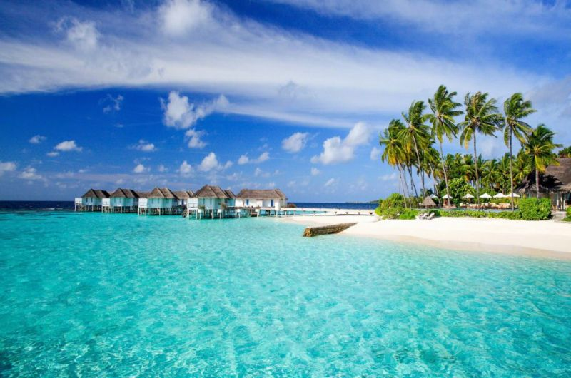
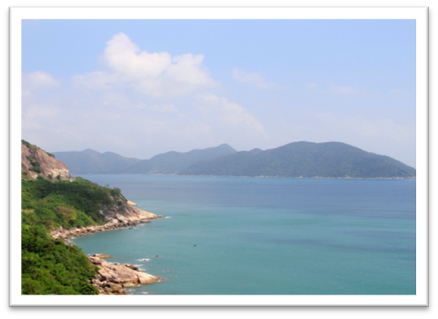
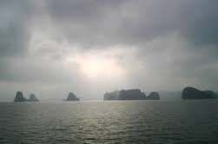
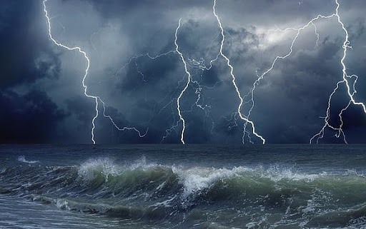
Trời xanh thẳm, biển cũng thẳm xanh.
Trời rải mây trắng nhạt, biển mơ màng.
Trời âm u mây mưa, biển xám xịt nặng nề.
Trời ầm ầm giông gió, biển đục ngầu giận dữ.
Notes:
GV chốt lại: Để tả sự thay đổi màu sắc của mặt nước biển theo sắc màu của trời mây. Tác giả đã quan sát vào những thời điểm khác nhau và có những liên tưởng thú vị. Biển cũng có tính khí thất thường đủ mọi cung bậc tình cảm như con người. Bằng sự liên tưởng tác giả đã khiến biển trở nên gần gũi, đáng yêu hơn.

Slide 7
Bài 1. Đọc các đoạn văn dưới đây và trả lời câu hỏi:
a) Biển luôn thay đổi màu tuỳ theo sắc mây trời. Trời xanh thẳm, biển cũng thẳm xanh, như dâng cao lên, chắc nịch. Trời rải mây trắng nhạt, biển mơ màng dịu hơi sương. Trời âm u mây mưa, biển xám xịt nặng nề. Trời ầm ầm giông gió, biển đục ngầu giận dữ…Như một con người biết buồn vui, biển lúc tẻ nhạt, lạnh lùng, lúc sôi nổi, hả hê, lúc đăm chiêu, gắt gỏng.
Theo Vũ Tú Nam
- Đoạn văn tả đặc điểm gì của biển?
Đoạn văn miêu tả sự thay đổi màu sắc của mặt biển theo sắc màu của trời mây. Câu mở đoạn: "Biển luôn luôn thay đổi màu tùy theo sắc mây trời" đã cho ta biết rõ điều đó.

Slide 8
Bài 1. Đọc các đoạn văn dưới đây và trả lời câu hỏi:
a) Biển luôn thay đổi màu tuỳ theo sắc mây trời. Trời xanh thẳm, biển cũng thẳm xanh, như dâng cao lên, chắc nịch. Trời rải mây trắng nhạt, biển mơ màng dịu hơi sương. Trời âm u mây mưa, biển xám xịt nặng nề. Trời ầm ầm giông gió, biển đục ngầu giận dữ…Như một con người biết buồn vui, biển lúc tẻ nhạt, lạnh lùng, lúc sôi nổi, hả hê, lúc đăm chiêu, gắt gỏng.
Theo Vũ Tú Nam
- Để tả đặc điểm đó, tác giả đã quan sát những gì và vào thời điểm nào?
- Khi quan sát biển, tác giả đã có những liên tưởng thú vị như thế nào?

Slide 9






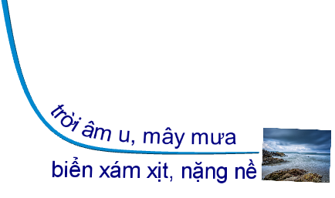




Slide 10
Bài 1. Đọc các đoạn văn dưới đây và trả lời câu hỏi:
b) Con kênh này có tên là kênh Mặt Trời. Nơi đây, suốt ngày, ánh nắng rừng rực đổ lửa xuống mặt đất. Bốn phía chân trời trống huếch, trống hoác. Từ lúc mặt trời mọc đến lúc mặt trời lặn không kiếm đâu ra một bóng cây để tránh nắng. Buổi sáng, con kênh còn phơn phớt màu đào, giữa trưa bỗng hoá ra một dòng thuỷ ngân cuồn cuộn loá mắt, rồi dần dần biến thành một con suối lửa lúc trời chiều. Có lẽ bởi vậy mà nó được gọi là kênh Mặt Trời.
Theo Đoàn Giỏi
- Con kênh được quan sát vào thời điểm nào trong ngày ?
Con kênh được quan sát vào mọi thời điểm trong ngày: suốt ngày, từ lúc mặt trời mọc đến lúc mặt trời lặn, buổi sáng, giữa trưa, lúc trời chiều.

Slide 11
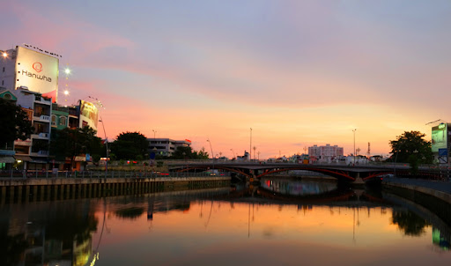
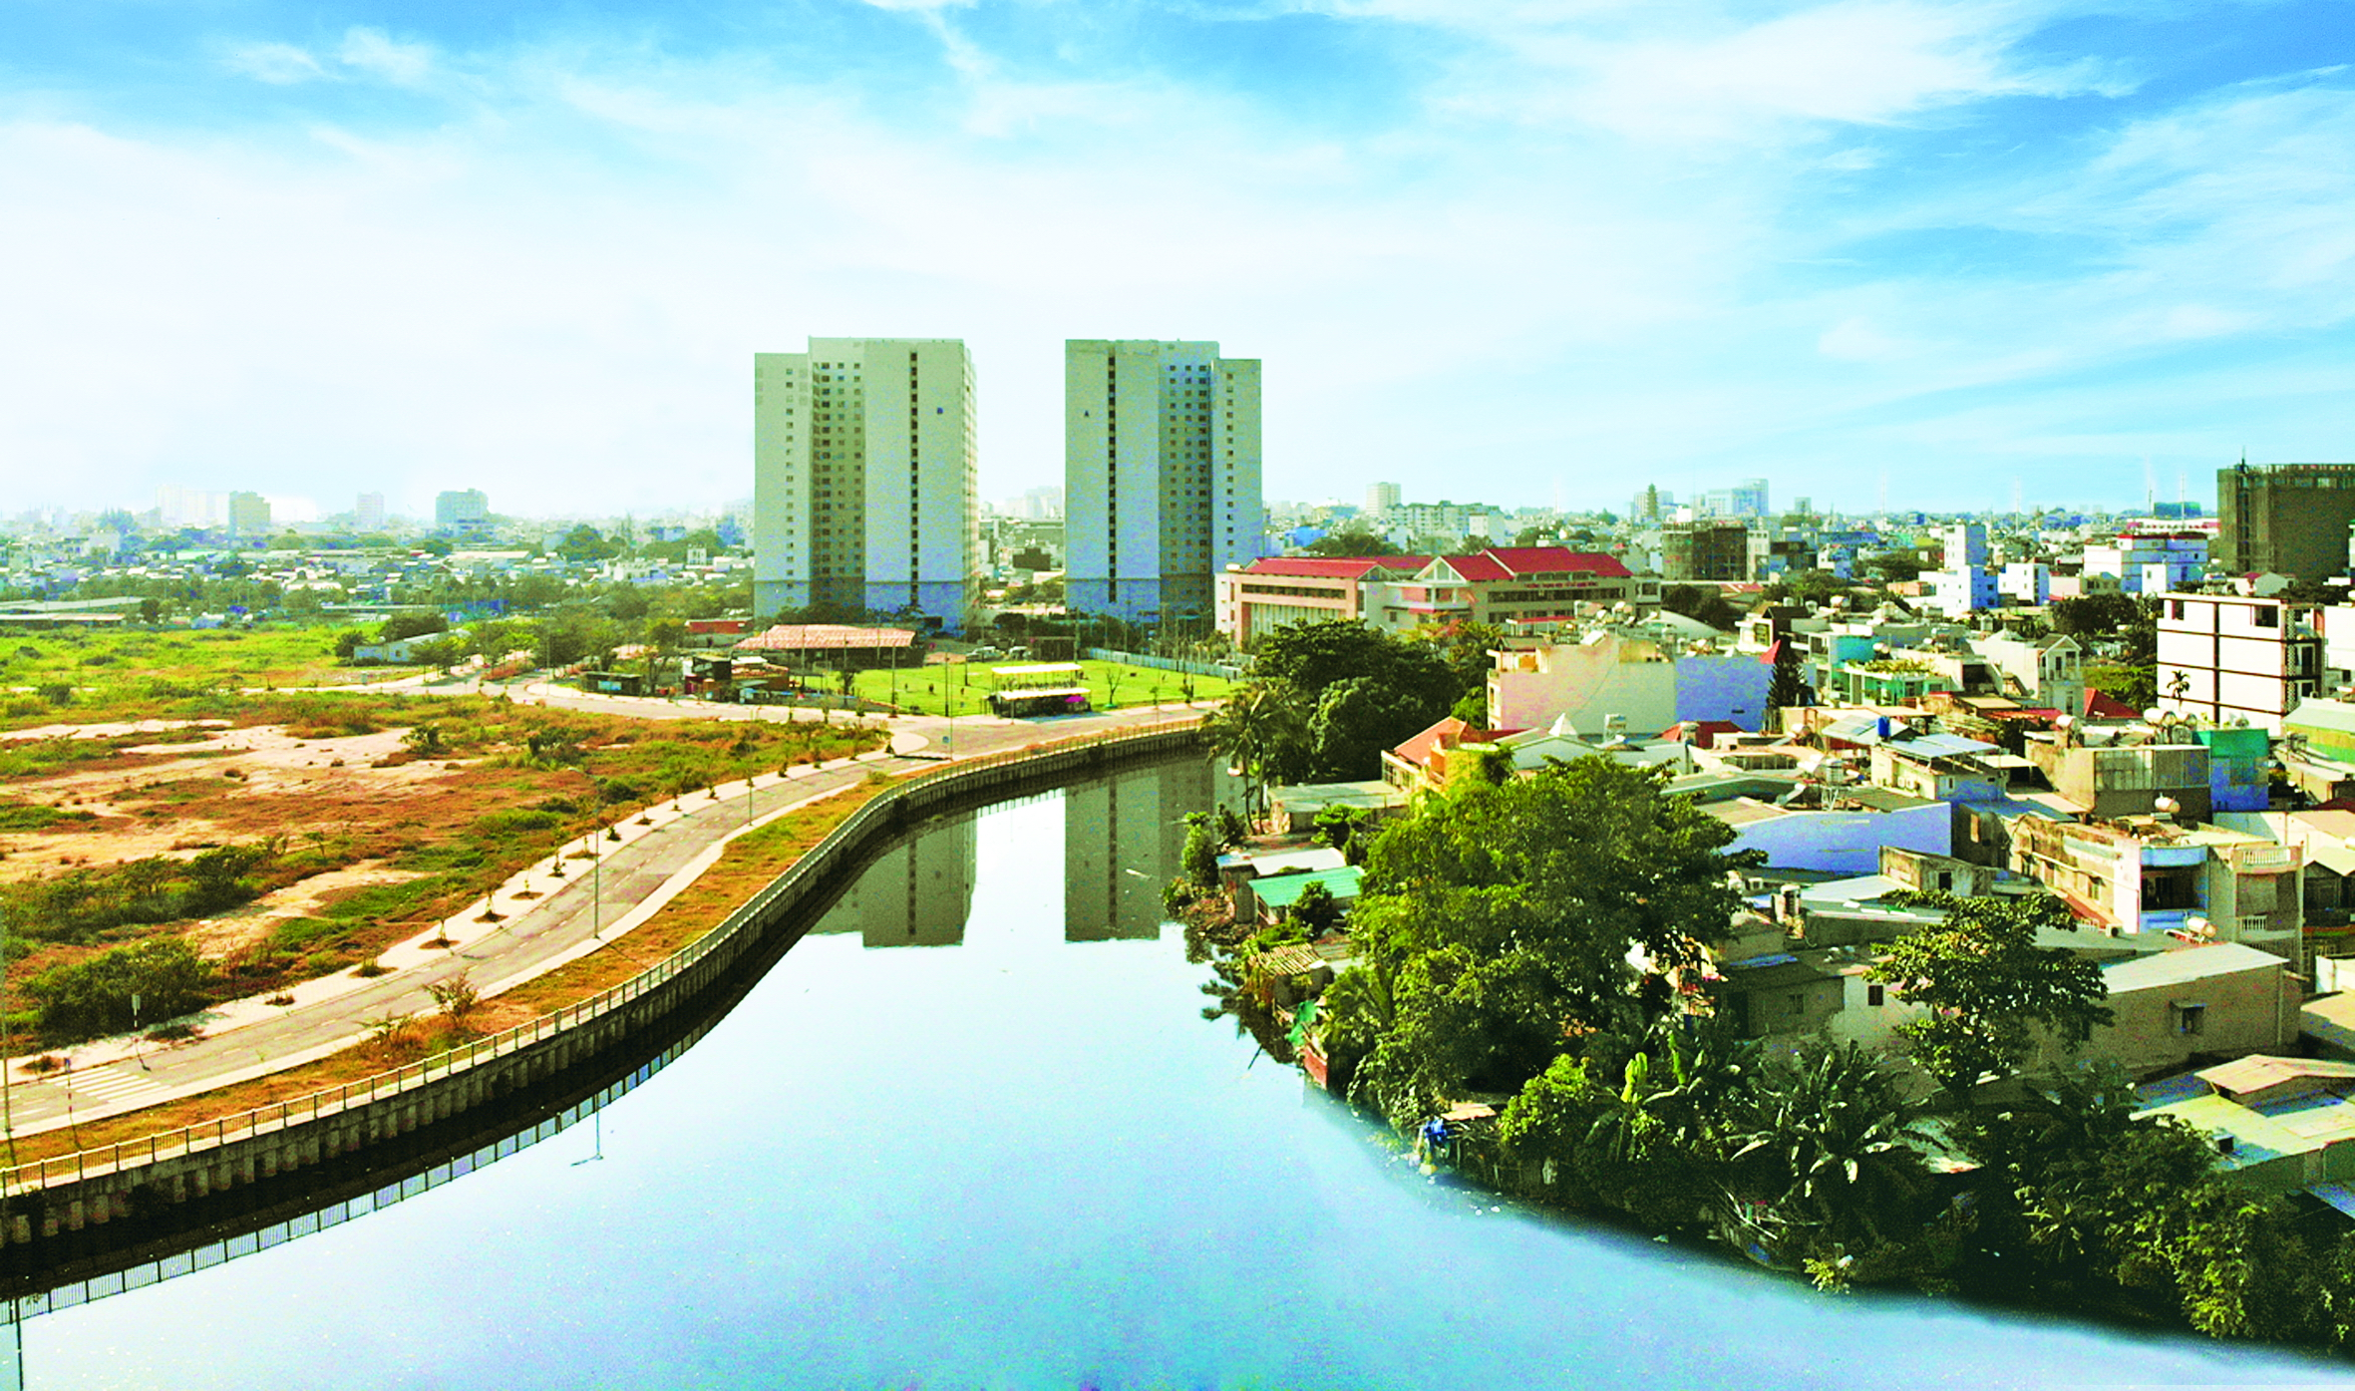
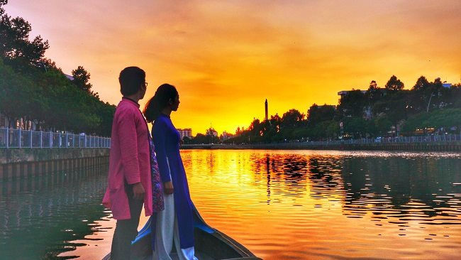
Buổi sáng, con kênh phơn phớt màu đào.
Giữa trưa, con kênh hoá ra một dòng thuỷ ngân.
Con kênh biến thành một con suối lửa lúc trời chiều

Slide 12
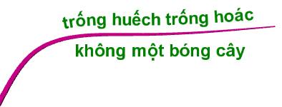



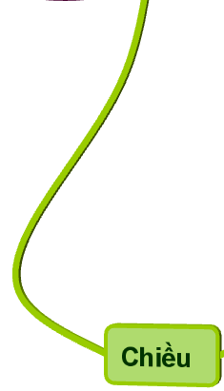






Slide 13


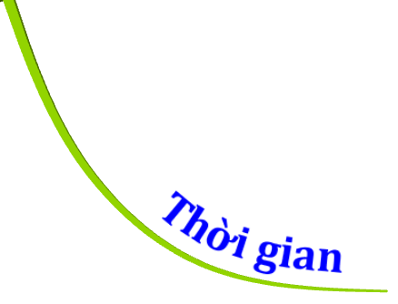



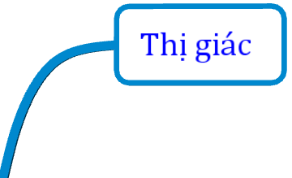

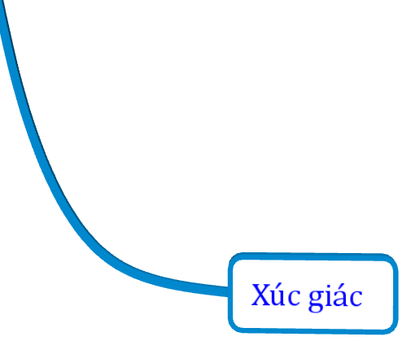






Slide 14
Bài 2. Dựa vào kết quả quan sát của mình, em hãy lập dàn ý bài văn miêu tả một cảnh sông nước (một vùng biển, một dòng sông, một con suối hay một hồ nước).
CHÚ Ý
- Chọn trình tự miêu tả ( Theo thời gian hoặc theo từng bộ phận ).
- Thể hiện đúng cấu tạo của bài văn tả cảnh.
- Chọn lọc chi tiết, hình ảnh tiêu biểu để miêu tả.
- Kết hợp các giác quan trong quan sát.
- Viết ngắn gọn ý chính dưới dạng dàn ý.

Slide 15





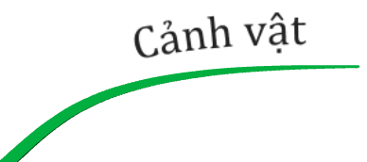

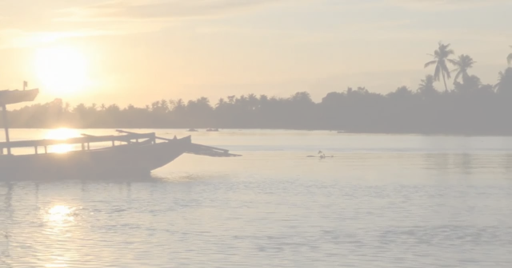


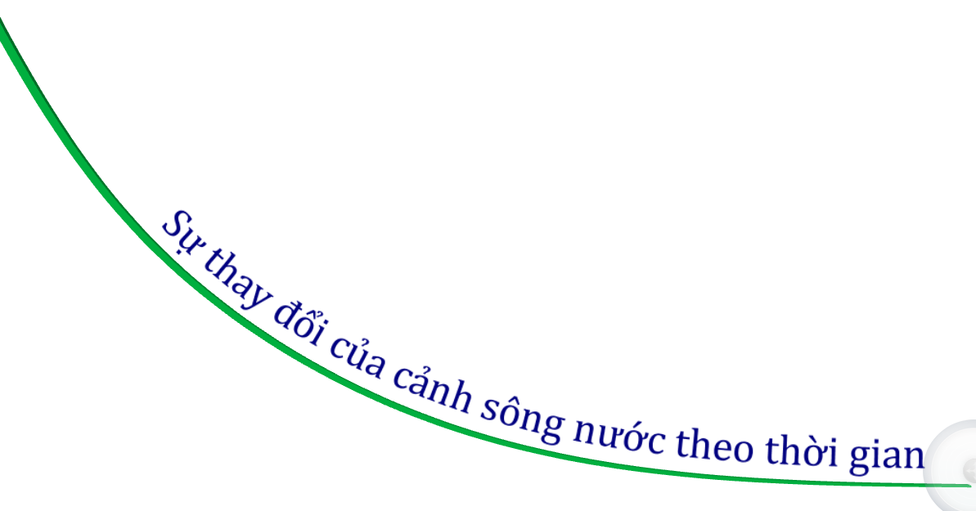

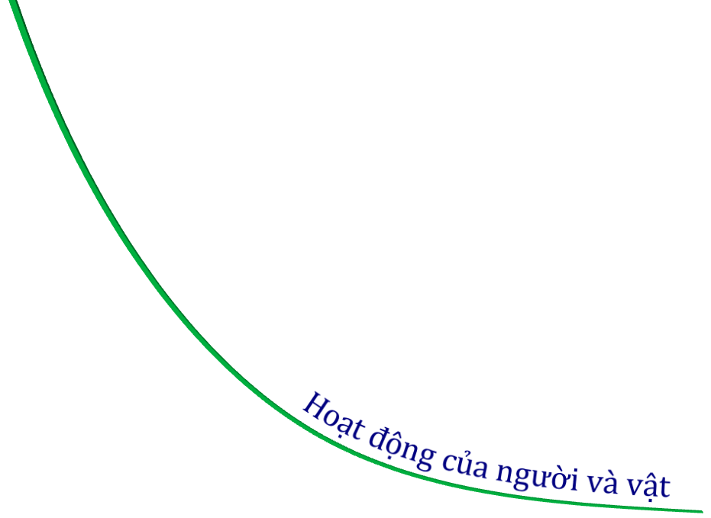


DÀN Ý BÀI VĂN
TẢ CẢNH SÔNG NƯỚC

Slide 16
DÀN Ý BÀI VĂN
TẢ CẢNH SÔNG NƯỚC

Slide 17
Mở bài: Hồ Gươm là thắng cảnh nổi tiếng nằm giữa lòng Hà Nội
Thân bài:
Tả bao quát: Hồ rộng, nằm
Hồ Gươm có một vẻ đẹp tự nhiên như viên ngọc xanh duyên dáng giữa lòng Hà Nội.
Màu nước hồ trong xanh có thể nhìn thấy đáy hồ, như chiếc gương khổng lồ để mây trời soi bóng với những gợn sóng lăn tăn trên mặt hồ.
Đến với Hồ Gươm, mỗi du khách còn ấn tượng bởi vẻ đẹp của những hàng cây xanh ôm trọn lấy hồ. Vào những ngày hè, khung cảnh nơi đây được bao phủ bởi một màu xanh tươi tốt, được tô điểm bằng màu đỏ của hoa phượng, màu tím của hoa bằng lăng, màu vàng của cây cơm nguội. Tất cả đã tạo nên một bức tranh tuyệt đẹp. Đặc biệt, khi đến đây, bạn còn cảm nhận được bầu không khí trong lành, mát mẻ.
Mùa thu Hồ Gươm đẹp dịu dàng với những vòng ôm xanh thắm của những cây lộc vừng, mờ ảo với dáng sương mờ của hàng liễu.
Mùa đông, Hồ Gươm mang vẻ đẹp tĩnh lặng. Những bóng liễu rủ xuống mặt hồ như mái tóc của người con gái.
Cây cầu Thê Húc cong cong, yêu kiều như một dải lụa đỏ dẫn vào đền Ngọc Sơn trong lòng hồ. Các kiến trúc liên quan với Hồ Gươm như Tháp Bút, Tháp Hòa Phong tạo nên sự hài hòa của cảnh hồ, thêm nét thu hút du khách tham quan nơi này.
kết bài).
Lựa chọn những cảnh/sự vật tiêu biểu, sắp xếp ý theo trình tự hợp lý
- Sử dụng nghệ thuật nhân hoá, so sánh, liên tưởng.
Diễn đạt mạch lạc

Slide 18

TIÊU CHÍ ĐÁNH GIÁ DÀN Ý
- Dàn ý đủ bố cục ba phần (mở bài, thân bài, kết bài).
Lựa chọn những cảnh/sự vật tiêu biểu, sắp xếp ý theo trình tự hợp lý
- Sử dụng nghệ thuật nhân hoá, so sánh, liên tưởng.
Diễn đạt mạch lạc

Slide 19
VẬN DỤNG, TRẢI NGHIỆM
Lập sổ tay văn học, ghi chép và tìm thêm những liên tưởng khi miêu tả 1 cảnh sông nước.
Chuẩn bị bài sau: Luyện tập tả cảnh: Tìm hiểu cấu tạo củ bải văn tả
cảnh Vịnh Hạ Long và vai trò của các câu mở đoạn.

Slide 20



